Slide 1

بسم الله الرحمن الرحيم
المملكة العربية السعودية
وزارة التعليم العالي
جامعه الدمام/كلية الآداب
عرض تقديمي لماده تاريخ الخليج العربي بعنوان
موقع الخليج العربي واهميته وتسميته قديما
والتجارة والملاحه والمدن التجاريه قديما
1435/1434هـ

Slide 2
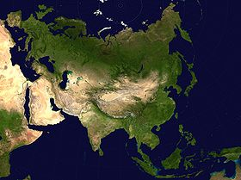
موقع الخليج العربي واهميته
وتسميته قديما والاهميه الاستراتيجيه
والتجارة والملاحه
والمدن التجاريه قديما

Slide 3
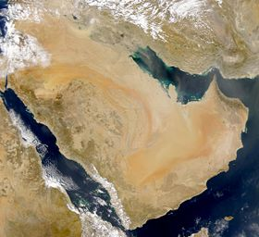
الموقع
الخليج العربي هو ذراع مائية لبحر العرب يمتد من خليج عمان جنوبا حتى شط العرب شمالا بطول 965 كيلومترا. تبلغ مساحة الخليج العربي نحو 233,100 كيلومتر، ويتراوح عرضه بين حد أقصى حوالي 370 كم إلى حد أدنى 55 كم في مضيق هرمز. والخليج العربي ضحل لا يتجاوز عمقه 90 مترًا إلا في بعض الأماكن.
يفصل الخليج العربي شبه الجزيرة العربية وجنوب غرب إيران، وتطل عليه ثماني دول هي العراق والكويت والسعودية وقطر والإمارات وعُمان وإيران كما تحيط مياه الخليج العربي بدولة البحرين .
يحده من الشمال والشرق إيران؛ بينما تحده من الجنوب الشرقي والجنوب كل من سلطنة عمان والإمارات العربية المتحدة، وتحده من الجنوب الغربي والغرب كل من المملكة العربية السعودية وقطر، وتقع كل من الكويت والعراق على أطرافه الشمال غربية، بينما تقع البحرين ضمن مياه الخليج الغربية شمال قطر.

Slide 4
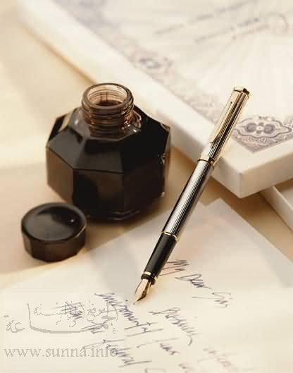
الأسماء
التاريخية

Slide 5
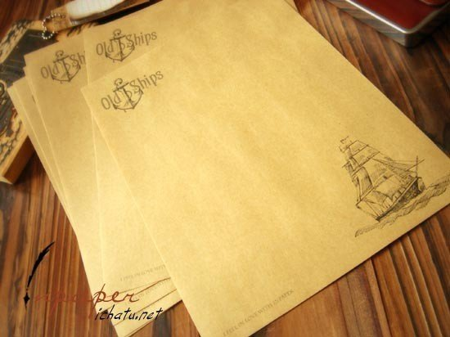
أقدم اسم معروف هو اسم "بحر أرض الإله" ولغاية الألف الثالثة قبل الميلاد. ثم أصبح اسمه "بحر الشروق الكبير" وسمي "بحر بلاد الكلدان". ثم أصبح اسمه "بحر الجنوب"
سماه الآشوريون والبابليون والأكاديون: "البحر الجنوبي" أو "البحر السفلي" ويقابله البحر العلوي وهو البحر الأبيض المتوسط [10]. كما أطلق عليه الآشوريون نارمرتو أي "البحر المر"
سماه الفرس "بحر فارس". قيل التسمية عرفت في أول الأمر من قبل الملك الفارسي داريوش الأول (521-486 ق.م) في كلامه "على البحر الذي يربط بين مصر وفارس". والراجح أن الاسكندر الأكبر هو أول من أطلق تلك التسمية
سماه الرومان "الخليج العربي . وممن أطلق تلك التسمية المؤرخ الروماني بليني Pliny the Younger في القرن الأول للميلاد.

Slide 6
سماه العرب "خليج البصرة" أو "خليج عمان" أو "خليج البحرين" أو "خليج القطيف لأن هذه المدن الثلاث كانت تتخذه منطلقاً للسفن التي تمخر عبابه وتسيطر على مياهه . ويعود اسم "بحر البصرة" إلى فترة الفتح الإسلامي في عهد الخليفة الراشد عمر بن الخطاب. ونجد النحويون الأوائل يستعملونها مثل الخليل بن أحمد الفراهيدي (توفي 160هـ)[17] كما استعملها الجفرافيون مثل ياقوت الحموي[18] والمؤرخون مثل خليفة بن خياط وإن كان اسم "بحر فارس" شائعاً كذلك في العصر الإسلامي، خاصة بين المسلمين الفرس. حتى أن البعض قد يستعمل الاسمين معاً في نفس الصفحة كما أسماه بعض العرب أثناء الخلافة العباسية "خليج العراق ، لكن تسمية الخليج العربي بقيت مستعملة. يقول د. عماد الحفيظ: "إن تسمية الخليج العربي ظلت معروفة منذ قبل الإسلام واستمرت إلى ما بعد الإسلام لدى سكان شبه الجزيرة العربية وما جاورها
سماه العثمانيون "خليج البصرة"

Slide 7
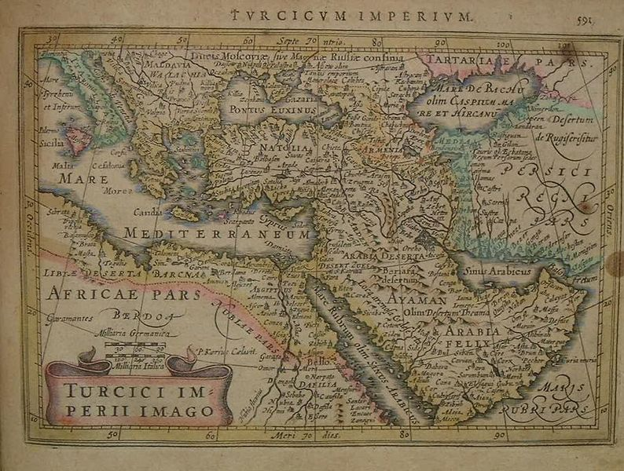


التسميات القديمه للخليج صور
تصغير|خارطة نشرت في الأطلس الصغير عام 1634 لرسامي الخرائط
ميركاتور وهندويس يظهر فيها الخليج وقد كتب عليه باللاتينية اسم
«sinus arabicus» أي الخليج العربي
تصغير|خريطة قديمة (سنة 1667) يظهر فيها
بوضوح اشارتها إلى الخليج العربي بأنه
Sein Arabique أي الخليج العربي
بالفرنسية: خليج البصرة

Slide 8
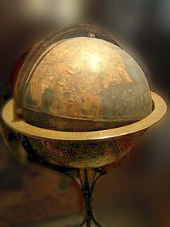

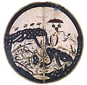



خريطة من عام 1607 م وتظهر اسم الخليج العربي
خارطة ابن خلدون، ولا اسم هنا
خریطة عثمانية (بالعربية): (خلیج العجم)
باللاتينية: (خليج فارس)
بالإيطالية: (خليج فارس)

Slide 9
الاهميه
الاستراتيجيه

Slide 10
ان الموقع الجغرافي للخليج العربي على مشارف القارات الثلاث آسيا وأفريقيا وأوروبا يشكل أهمية استراتيجية لم يمحها التقدم العلمي في الاتصالات ولا التقدم التكنولوجي في المواصلات، بل ان الاستراجية الاقتصادية إلى جانب الموقع الجغرافي قد رسخت تلك الأهمية وجعلتها أكثر شده وحساسية
ولخليج العربي أهمية إستراتيجية بحكم موقعه الذي يتوسط العالم القديم ، ولخليج العربي أهمية اقتصادية بحكم ثرواته مثل السمك ، و الؤلؤ قديمـــاً ، و حديثـــاً النفط .
وعاش عرب اخليج قديمـــاً على شكل قبائل ، بعضهم سكن الجزء الداخلي و عملوا بالرعي ، و آخرون وهم عرب الساحل و عاشوا على شاطئ الخليج ، و هؤلاء استفادوا من خيرات البحر ، فقد عملوا بالتجارة ، وركوب السفن ، و صيد السمك .
و أما الجانب الآخر من الخليج فقد عاشته شعوب مختلفة انصهرت جميعها في بوتقة واحدة مكونة ما يعرف باسم الإمبراطورية الفارسية .
والخليج العربي حلقة وصل بين حضارات العالم القديم الهامة ،

Slide 11

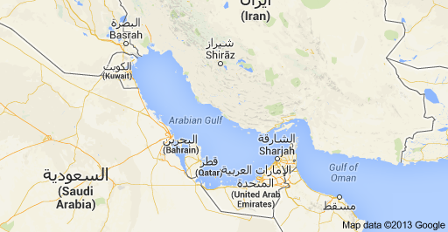
وعن طريقه قامت صلات تجارية بين بعص تلك الدول .
، وزاد اهمية الخليج العربي وجود مضيق هرمز ، هذه البوابة التي تصل
الخليج العربي بخليج عُمان. و يمثل الخليج العربي البوابة الى الشرق الأوسط
من جهة الخليج العربي و الهند و المحطة الأمامية للدفاع عنها ، مما جعله
محور للصراع الدولي سياسيــاً و اقتصاديــاً . هكذا نجد أن أطماع الاستعمار
في الخليج العربي ليس لها حدود ، فكانت السيطرة البرتغالية ، و الهولندية ،
ثم الصراع الفرنسي و الإنكليزي ، حتى تحقق لبريطانيا بسط نفوها
و السيطرة الكاملة على الخليج العربي .
.

Slide 12
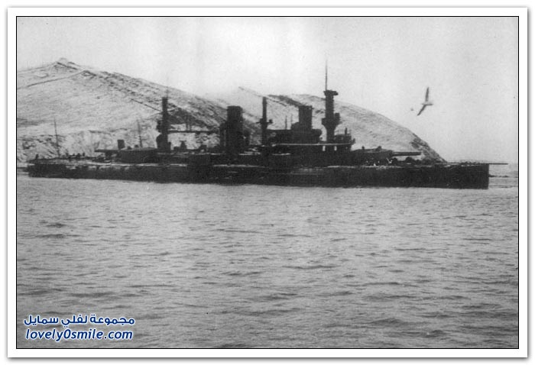
وتتركز الأهمية الإستراتيجية للخليج نفسه في كونه جسر
أو معبر بين الغرب والشرق, وطريق مواصلات فريد بين
أوروبا والشرقين الأدنى والأقصى. وتتميز السواحل الغربية للخليج العربي بكونها مناطق سهلية باستثناء منطقة قاعدة شبه جزيرة قطر وأقصى جنوب مضيق هرمز. ويتكون معظم الشاطئ العربي من شواطئ رملية، مع العديد من الجزر الساحلية الصغيرة التي يضم بعضها البحيرات داخلية.بينما يختلف الساحل الشرقي بتركيبته الجبلية، مع وجود كثيف للمنحدرات؛ وفي حالة وجود الشواطئ فهي ضيقة جدا لا تشكل إلا شقا ساحليا رفيعا في حالة تواجدها وتكبر قليلا لدى مصادفتها مصبات الأنهار الصغيرة على حدود الخليج العربي.
و لا يمكن الفصل بين الأهمية الاستراتيجية و الاقتصادية للخليج العربي ، فالأهميتان متداخلتان ، و تكمل إحداهما الأخرى

Slide 13
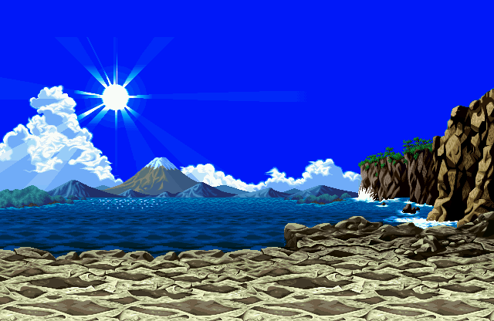
الاهميه الاقتصاديه:
للخليج العربي أهمية اقتصادية بالغة حيث تعبر العديد من ناقلات النفط من خلاله عبر الموانئ النفطية على سواحله إذ أن أغلب البلدان التي تطل على سواحل الخليج العربي هي مصدرة للنفط. إضافة إلى ذلك فإن مياهه تضم
حقولا نفطية وغازية.
شكل الخليج العربي إضافة إلى البحر الاحمر الممرات المائيه الأساسية للتجارة ما بين الشرق والغرب ولكثير من الحركة التجارية والتبادلات الحضارية فيما بين الحضارات الكبري في الشرق كالهند والصين.

Slide 14
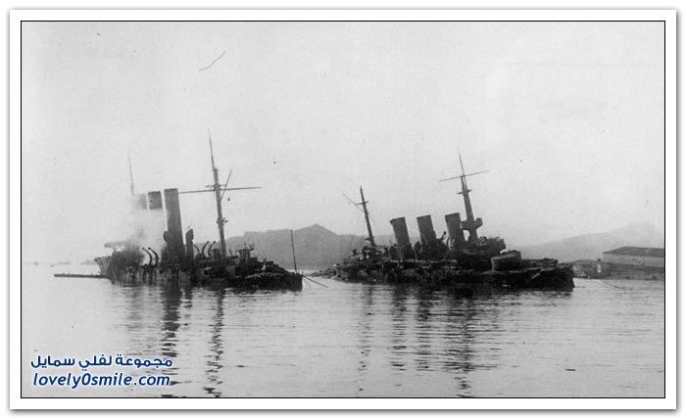
وكانت حضارة بلاد الرافدين، قد قامت في أقصى الشمال الغربي من الخليج العربي. وكانت منطقة الخليج العربي ملتقى الحضارات والثقافات القديمة، على مر التاريخ لأنها كانت تقع بأقصى الهلال الخصيب وهو الأرض الخضراء التي تمتد من المنطقة بأقصى شمال الخليج مشَكلّة نصف دائرة حتى شمال غرب هذه المنطقة لتمتد إلى دلتا نهر النيل. وفي الإمارات وعُمان، تم العثور على آثار تدل على وجود مستوطنات سكانية يعود تاريخها إلى سبعة آلاف سنة. وفي هذه المستوطنات تم اكتشاف قطع متميزة من الفخار الأسود من منطقة عبيد (مادة) بالعراق، ممايدل أن التجارة عبر مناطق الخليج المختلفة كانت نشطة.

Slide 15
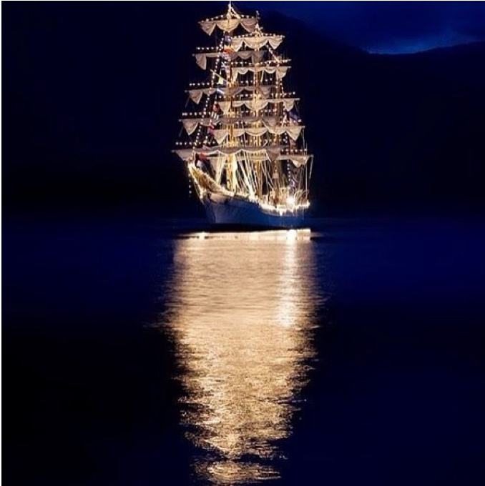
التجارة والملاحه

Slide 16
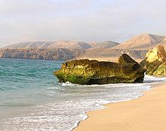
تاجر أبناء وادي الرافدين وجيرانهم من الحضارات المختلفة عبر الخليج العربي والمحيط الهندي وبحر العرب منذ عصور قديمة، وعلى الرغم من وفرة المنتجات الزراعية في منطقة الرافدين ظلوا بحاجة للحصول علي المعادن والخشب والحجارة، فأنطلقوا بقواربهم عبر النهر ليصلوا لمياه الخليج بحثاً عن هذه الموارد عن طريق تجارة أكثر ربحا. ولقد ذكرت وثائق السومريين التاريخية المكتوبة التي تعود إلى ثلاثة آلاف سنة ق.م. أنهم كانوا يصلون لمنطقة منطقة ميجان (عمان) لجلب النحاس في الجنوب الشرقي من شبه الجزيرة العربية. ومنذ ألفي عام ق.م. وبعد حضارة ميجان ورد اسم دلمون في البحرين في السجلات التاريخية بوصفها مركز تبادل تجاري

Slide 17
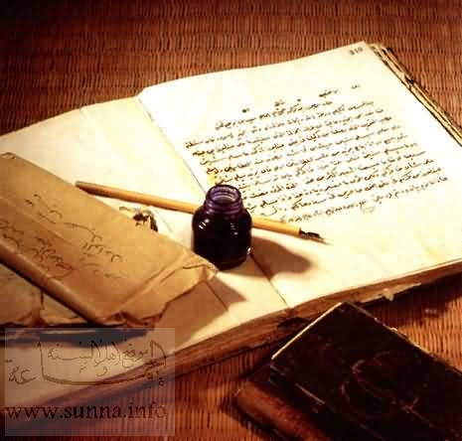
وعرف الخليج بوصفه مصدراً أساسياً لتجارة اللؤلؤ، فقلة عمق مياه الخليج مكَنت الغواصين من الوصول إلى عمق البحر لاستخراج محاره منذ أزمان بعيدة. وفي القرن السادس ق.م.
وكان لاحتلال الرومان لمصر أثر كبير في منع العرب من العمل وسطاء تجاريين حيث سيطر الرومان على طرق التجارة عبر البحر الأحمر وكانوا على دراية وكفاءة عاليتين في مهارات الإبحار. كما سيطروا على الطريق البحري المؤدي إلى الهند.

Slide 18
ومع مجيء الإسلام في القرن السابع الميلادي، تغيرت ملامح الخليج العربي وكذلك المنطقة المجاورة بشكل كبير، وابتداءً من هذه الحقبة أصبحت الدولة الإسلامية تسيطر على الطرق التجارية عبر الخليج العربي والبحر الأحمر، وعلى الطرق البرية عبر الاناضول. وفي منتصف القرن الثامن الميلادي اتسعت الدولة الإسلامية ولقد سيطر التجار العرب على التجارة وعلى البضائع القادمة من الشرق وخاصه التوابل وبقي الوضع على ماهو عليه حتى القرن الخامس عشر الميلادي، حين أبحر فاسكو دي جاما حول أفريقيا فاتحاً بذلك طريقاً تجارياً جديداً للممالك الأوروبية، ليدخل البحارة العرب
في منافسة مع البحارة الأوروبيين، وباتساع نشاطاتهم التجارية أصبح البحارة العرب أكثر علماً بجغرافيا العالم، وصاروا قادرين على تقديم خرائط أكثر دقة لوصف العالم المعروف آنذاك، وكانوا ينقلون معهم في رحلاتهم الجغرافيين والرحالة، وهم بدورهم سجلوا ملاحظاتهم ووصفهم للأماكن التي قاموا بزيارتها.

Slide 19
وفي القرن العاشر الميلادي كتب أحد الرحالة البغداديين وهو ابن حوقل واصفاً الخليج أن مياهه صافية تشف عما تحتها، وأنه يمكن للمرء أن يرى الحجارة البيضاء في القعر، ولقد ذكر كذلك أنه كان هناك الكثير من اللؤلؤ والمرجان وكذلك كان هناك الكثير من الجزر التي يقطنها الناس.
ويصف الرحالة ابن بطوطة خطوط التجارة بين الخليج العربي والهند بقوله "أبحرنا من قلوة إلى ظفار، حيث كانت الخيول الأصيلة تصدر من هناك إلى الهند، وهذا السفر استغرقنا شهراً وكان مصحوباً بريح محببة". وعن طريق عدد هائل من القوارب تبحر في المحيط الهندي كان العرب يلتقون بأقرانهم من التجار الهنود وتجار (مالي) والصين، وكانوا يتبادلون نظاماً تجارياً ثقافياً في أغلب الأحيان كان يخلو من النزاعات وبذلك تم توطيد الاتصال بين هذه الثقافات.

Slide 20
يحوي الخليج العربي على أكثر من 130 جزيرة أكبرها جزيرة
قشم الإيرانية التي يستوطنها عرب إيران ثم جزيرة
بوبيان الكويتية وتبلغ مساحتها 863 كم2، ثم تأتي بعدها جزيرة
البحرين وتبلغ 620 كم2 .
ولقد اصبح للخليج العربي أهمية كبيرة حاليـــاً حين تحول الخليج
من ممر للتجارة إلى سوق شرائية كبرى ومصدر لأهم المواد
الخام حاليــاً و هو النفط .

Slide 21
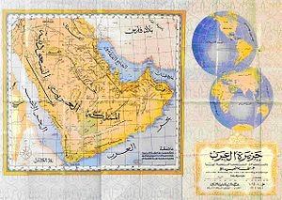
الملاحه
في
الخليج

Slide 22
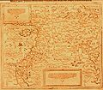
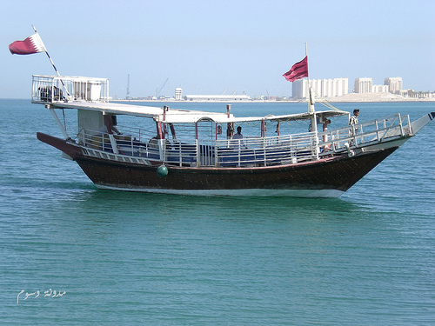
حيث ازدهرت الملاحة العربية بين موانئ الخليج العربي وموانئ المحيط الهندي مستفيدة من الرياح الموسمية الصيفية , حاملة البضائع الهندية والصينية وغيرها من سلع جزر الهند الشرقية وجنوب شرق آسيا نحو موانئ الخليج العربي والبحر الأحمر والساحل الشرقي الأفريقي , ومستفيدة من الرياح الموسمية الشتوية , حاملة البضائع الفارسية والأفريقية وغيرها نحو الموانئ الهندية.وكانت البضائع الشرقية المنقولة بالسفن العربية عبر المحيط الهندي والخليج العربي ترد إلى البصرة ثم تتجه برا قاصدة حلب مارة ببغداد وحمص وحماة حيث تنقلها السفن الايطالية إلى الموانئ الأوروبية

Slide 24
وقد كانت التجارة بين الشرق والغرب منذ أقدم العصور تسلك طريقين رئيسيين هما : طريق البحر الأحمر ومصر, وطريق الخليج العربي والشام , وكلاهما كانا تحت سيطرة العرب. وكانت المشكلات والخلافات السياسية أحيانا تغلق إحداهما أو كليهما, وحين كان الطريقان يغلقان في وقت واحد فان مدد البضائع الشرقية كان ينقطع عن أوروبا إلا بالقدر الذي كان يمكن فيه سلك طريق وعر وغير أمن عبر أسيا الوسطى.

Slide 25
